Slide 1
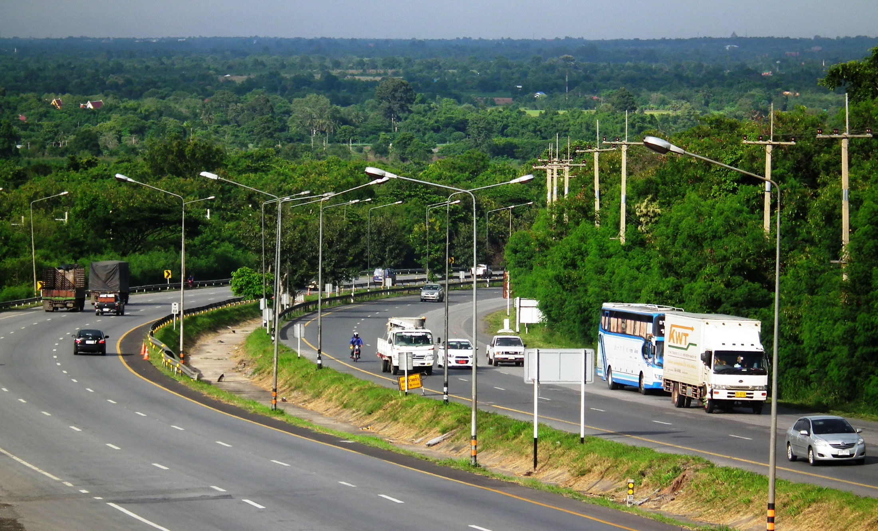


โครงการค่าสำรวจและประเมินสภาพโครงข่ายทางหลวง
เพื่อเพิ่มประสิทธิผลการใช้จ่ายงบประมาณบำรุงรักษา
ทางหลวงในระยะยาว
Inception report
24 เมษายน 2563

Slide 2
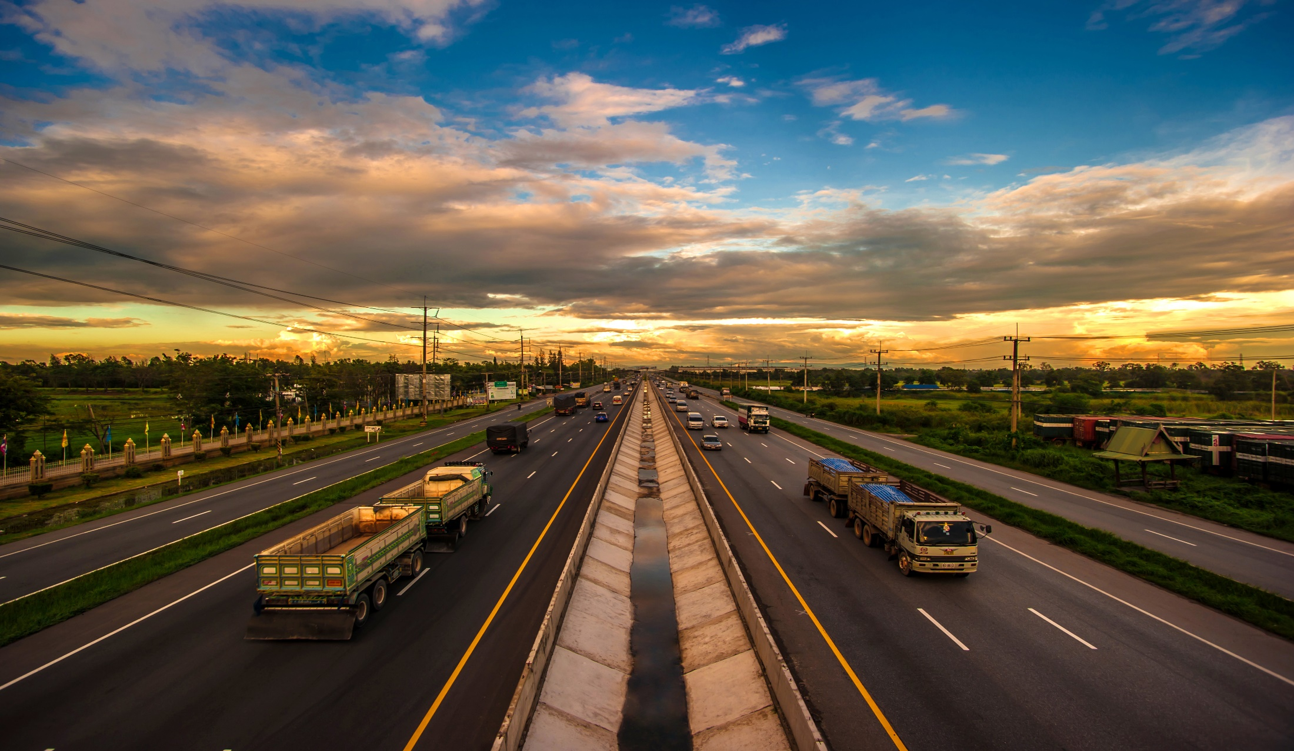
หัวข้อการนำเสนอ
1. ผลการดำเนินงานในปัจจุบัน
2. รายงานผลประกาศโรคระบาด Covid 19
3. ปัญหาและอุปสรรค
1

Slide 3
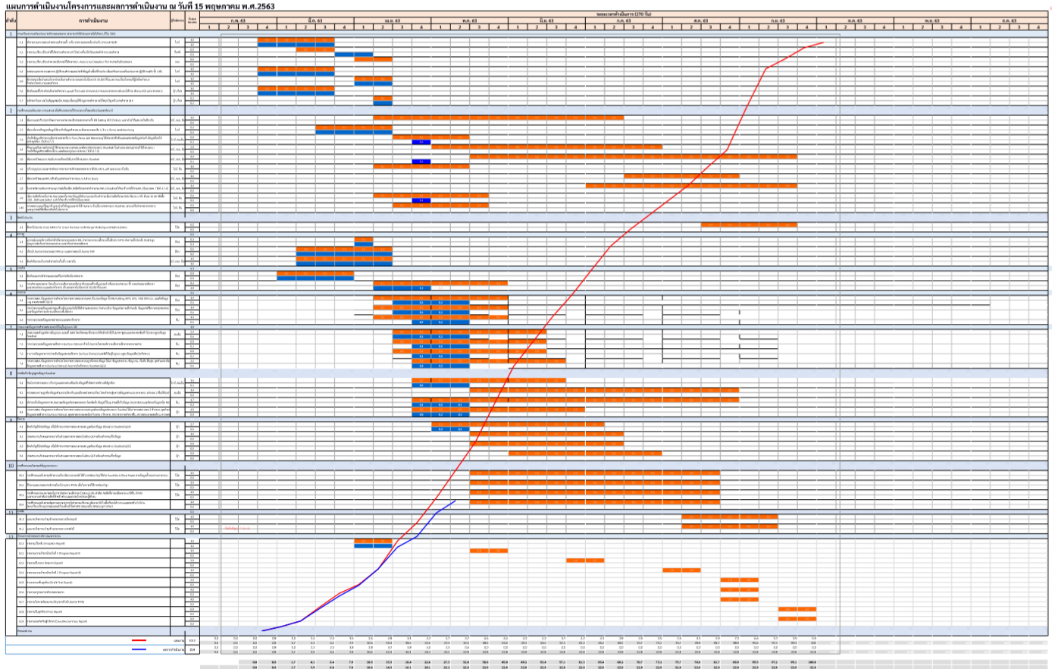
1. ผลการดำเนินงานในปัจจุบัน
ผลการดำเนินงาน ณ วันที่ 18 พ.ค. 2563 อยู่ที่ร้อยละ 22.8
ระยะทางสำรวจ
- ตามแผน = 17,561กม. (43.8%)
- ผลการสำรวจ = 15,089กม. (37.6%)
- ช้ากว่าแผน = -6.2%
2

Slide 4
1. ผลการดำเนินงานในปัจจุบัน
3

Slide 5
1. ผลการดำเนินงานในปัจจุบัน
4

Slide 6
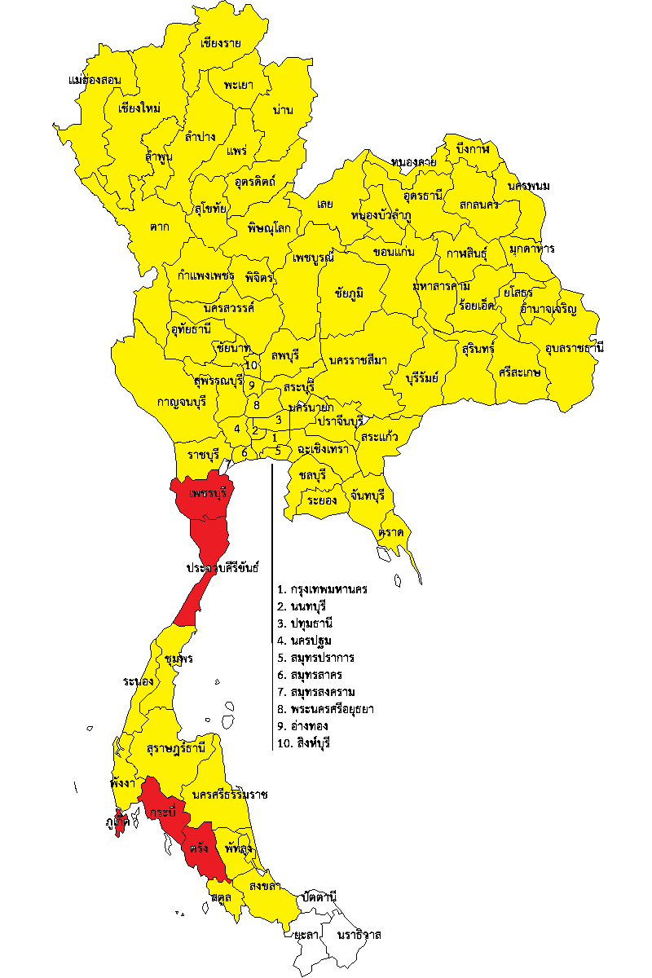
2. รายงานผลประกาศโรคระบาด Covid 19
5

Slide 7
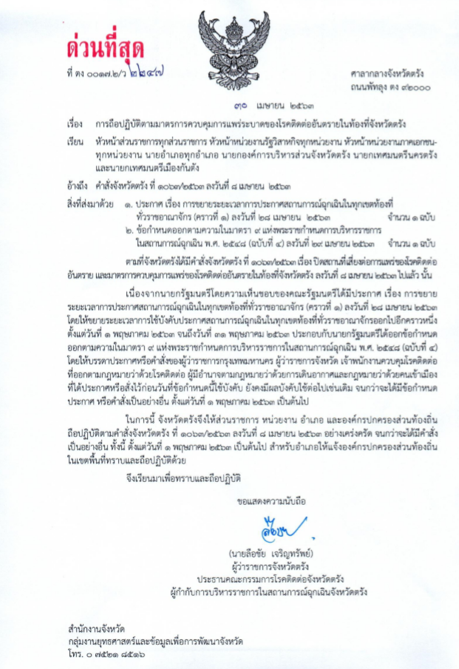
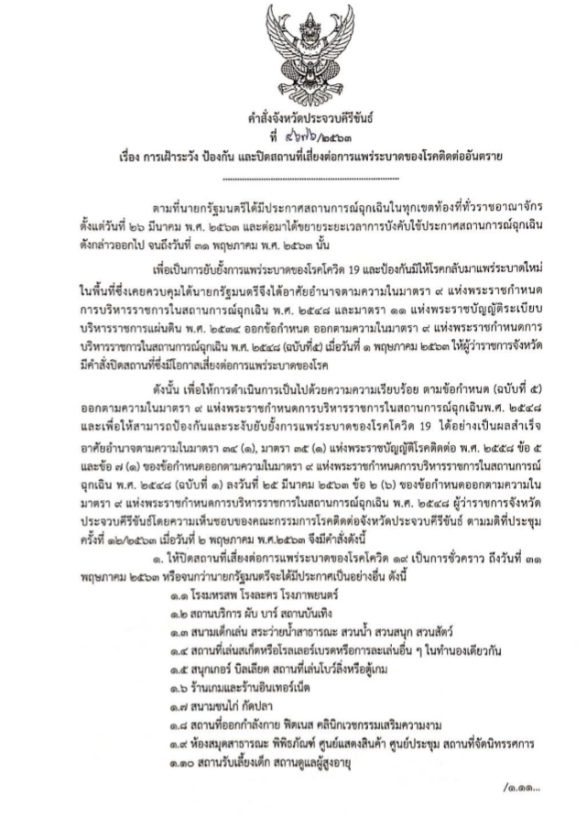
2. รายงานผลประกาศโรคระบาด Covid 19
6

Slide 8
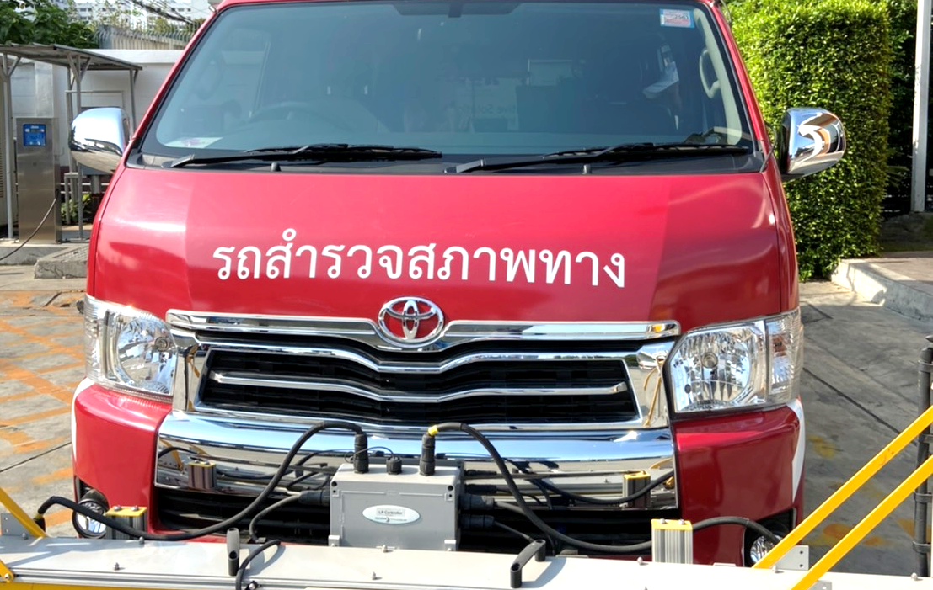
จบการนำเสนอ

